Slide 1

ESTADÍSTICAS INFERENCIAL
UNIDAD 3
REGRESION LINEAL SIMPLE
TEMA 3:
Prueba de Significancia
TEMA 4:
Regresión estimada y uso de herramientas estadísticas
ING. JOSÉ LUIS TENORIO ALMACHE, Mgs.

Slide 2


ACTIVIDAD DE INICIO
El gerente de ventas de Copiadoras "Kill&Best", que tiene una fuerza de ventas muy grande en Francia y Alemania, desea determinar si hay alguna relación entre el número de llamadas de ventas en un mes y el número de copiadoras que se vendieron en él. El gerente selecciona una muestra aleatoria de 10 representantes de ventas y determina el número de llamadas de ventas que cada uno hizo el mes pasado y el número de copiadoras que vendió.
Represent. Ventas | Llamadas (X) | Ventas (Y) | X-MediaX | Y-MediaY | PRODUCTO
1 | 20 | 30 | -2 | -15 | 30
2 | 40 | 60 | 18 | 15 | 270
3 | 20 | 40 | -2 | -5 | 10
4 | 30 | 60 | 8 | 15 | 120
5 | 10 | 30 | -12 | -15 | 180
6 | 10 | 40 | -12 | -5 | 60
7 | 20 | 40 | -2 | -5 | 10
8 | 20 | 50 | -2 | 5 | -10
9 | 20 | 30 | -2 | -15 | 30
10 | 30 | 70 | 8 | 25 | 200
 | 220 | 450 |  |  | 900

Slide 3

Para comenzar el estudio de las relaciones entre ambas variables, se examinan el significado y el propósito de un análisis de correlación. Continuamos con el desarrollo de una ecuación matemática que permita estimar el valor de una variable con base en el valor de otra, procedimiento que se conoce como análisis de regresión. También se evaluará la capacidad de la ecuación para hacer estimaciones correctas.

Slide 4
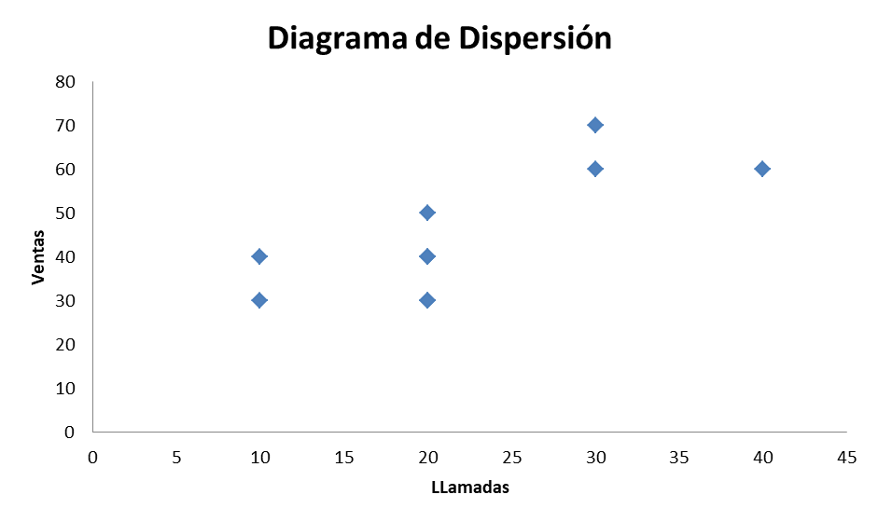
La idea básica del análisis de correlación es reportar la asociación entre dos variables. Por lo general, el primer paso es trazar los datos en un diagrama de dispersión. Un
Observe que, aunque parece haber una relación positiva entre las dos variables, no todos los puntos se encuentran en una recta
Notes:
Lo que tienen en común estos gráficos es que representan relaciones estadísticas, estocásticas o probabilísticas. Son de este tipo de relaciones de las que nos ocuparemos en esta asignatura. Concretamente aprenderemos a estimar y comprobar la existencia de relaciones lineales en las poblaciones de las que proceden las muestras.

Slide 5
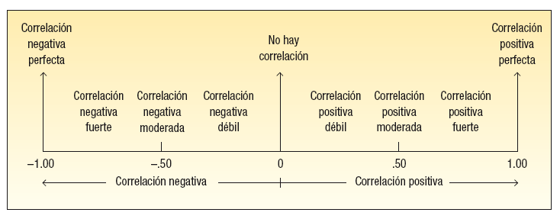
COEFICIENTE DE CORRELACIÓN

Slide 6
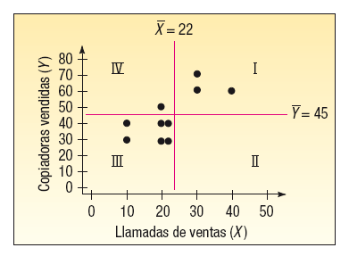
COEFICIENTE DE CORRELACIÓN

Slide 7
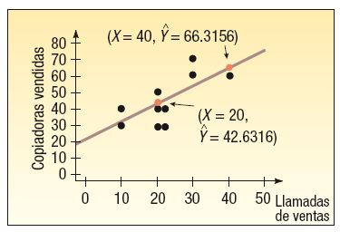
TRAZO DE LA RECTA DE REGRESIÓN
La ecuación de mínimos cuadrados, Yˆ= 18.9476 1.1842X, se traza en el diagrama de dispersión.
Represent. Ventas | Llamadas (X) | Ventas Estimadas (Y)
1 | 20 | 42,6316
2 | 40 | 66,3156
3 | 20 | 42,6316
4 | 30 | 54,4736
5 | 10 | 30,7896
6 | 10 | 30,7896
7 | 20 | 42,6316
8 | 20 | 42,6316
9 | 20 | 42,6316
10 | 30 | 54,4736

Slide 8
PROBAR LA SIGNIFICANCIA DE LA PENDIENTE
La ecuación de la línea de regresión que mejor se ajusta a los datos, se basa en el principio de los mínimos cuadrados. El propósito de la ecuación de regresión es cuantificar una relación lineal entre dos variables.
El siguiente paso es analizar la ecuación de regresión mediante una prueba de hipótesis para ver si la pendiente de la recta de regresión es distinta a cero. ¿Por qué es importante esto?
Si es posible demostrar que la pendiente de la recta de la población es distinta de cero, entonces se puede concluir que al utilizar la ecuación de regresión aumenta la capacidad de predecir o pronosticar la variable dependiente basándose en la variable independiente.
Si no se puede demostrar que esta pendiente es distinta de cero, entonces se concluye que no tiene caso utilizar la variable independiente como elemento de predicción.

Slide 9
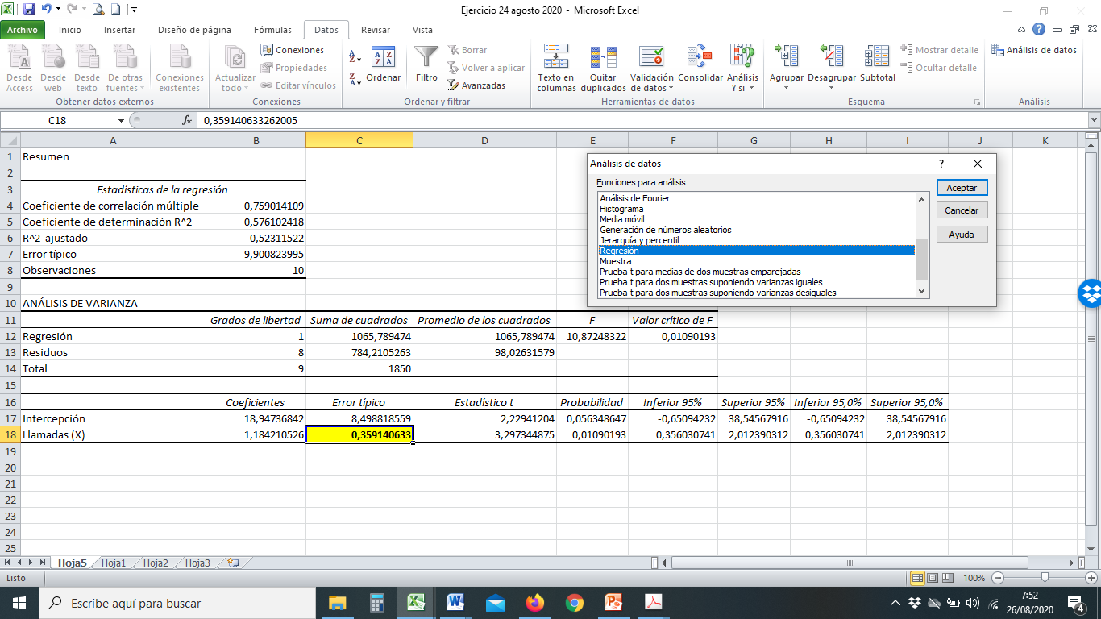

Slide 10
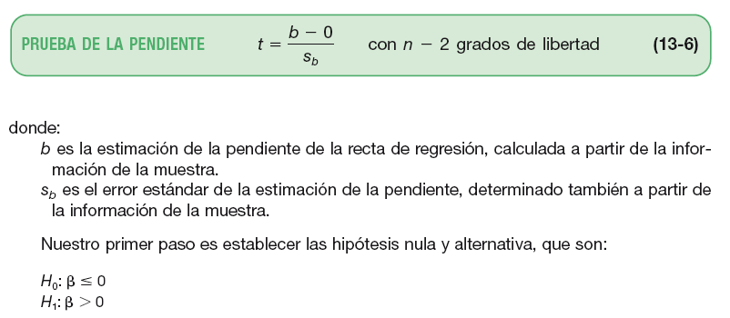
PROBAR LA SIGNIFICANCIA DE LA PENDIENTE

Slide 11
EVALUACIÓN DE LA CAPACIDAD
PREDICTORA DE UNA ECUACIÓN DE REGRESIÓN
Error estándar de estimación
Evaluar una ecuación de regresión para predecir la variable dependiente.
Número de copiadoras vendidas = 18.9476 + 1.1842 (Número de llamadas de ventas)

Slide 12
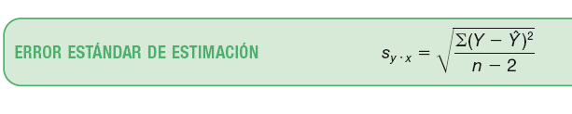
EVALUACIÓN DE LA CAPACIDAD
PREDICTORA DE UNA ECUACIÓN DE REGRESIÓN
ERROR ESTÁNDAR DE ESTIMACIÓN Medida de la dispersión de los valores observados respecto de la recta de regresión para un valor dado de X.

Slide 13
ACTIVIDAD DE CONSOLIDACIÓN
Con los integrantes definidos, favor responder las siguientes preguntas mediante el enlace de Google Drive:
https://drive.google.com/file/d/1oMHj-naCT9bx7d2ta0uGL9VZ1s9yZR5u/view?usp=sharing
Calcular e interpretar el coeficiente de determinación. Del caso de la aerolínea "FRIGTH“

Slide 14
CIERRE
Inducción a la revisión de material de aula virtual y presentación de próximas actividades de aprendizaje

Slide 15
Bibliografía
AGUILAR MÁRQUEZ, ÁRMANDO. (2010). INTRODUCCIÓN A LA INFERENCIA ESTADÍSTICA. : PEARSON CUSTOM
KAZMIER, LEONARD J.. (2006). ESTADÍSTICA APLICADA A ADMINISTRACIÓN Y ECONOMÍA. MEXICO D.F: : MCGRAW-HILL
LEVINE. (2014). ESTADISTICA PARA ADMINISTRACION Y ECONOMIA. : PEARSON, (4 Ejemplares disponibles en Biblioteca)
LEVINE, DAVID M; KREHBIEL, TIMOTHY C; BERENSON, MARK L.. (2014). ESTADISTICA PARA ADMINISTRACION. MEXICO: PEARSON.
LIND DOUGLAS. (2008). ESTADÍSTICA APLICADA A LOS NEGOCIOS Y LA ECONOMÍA. MEXICO D.F: MC GRAW HILL
WEBSTER ALLEN. (2000). ESTADÍSTICA APLICADA LOS NEGOCIOS Y LA ECONOMÍA. MEXICO D.F: MC GRAW HILL

